Slide 1
MHW1
Alessio Pirri
O46002008
27/03/2021

Slide 2
Descrizione del progetto
Sito per la gestione di una catena di gommisti che implementa sia un e-commerce per i clienti sia il front-end che utilizzano gli impiegati per la gestione della base di dati. L’applicazione dovrà consentire:
Ai clienti, di accedere al catalogo dei prodotti e permettere loro di effettuare acquisti. Nell’area riservata gli utenti possono inoltre visualizzare anche le transazioni effettuate in negozio.
Agli impiegati, la gestione delle operazioni effettuate in negozio dai clienti e la gestione dell’organico.

Slide 3
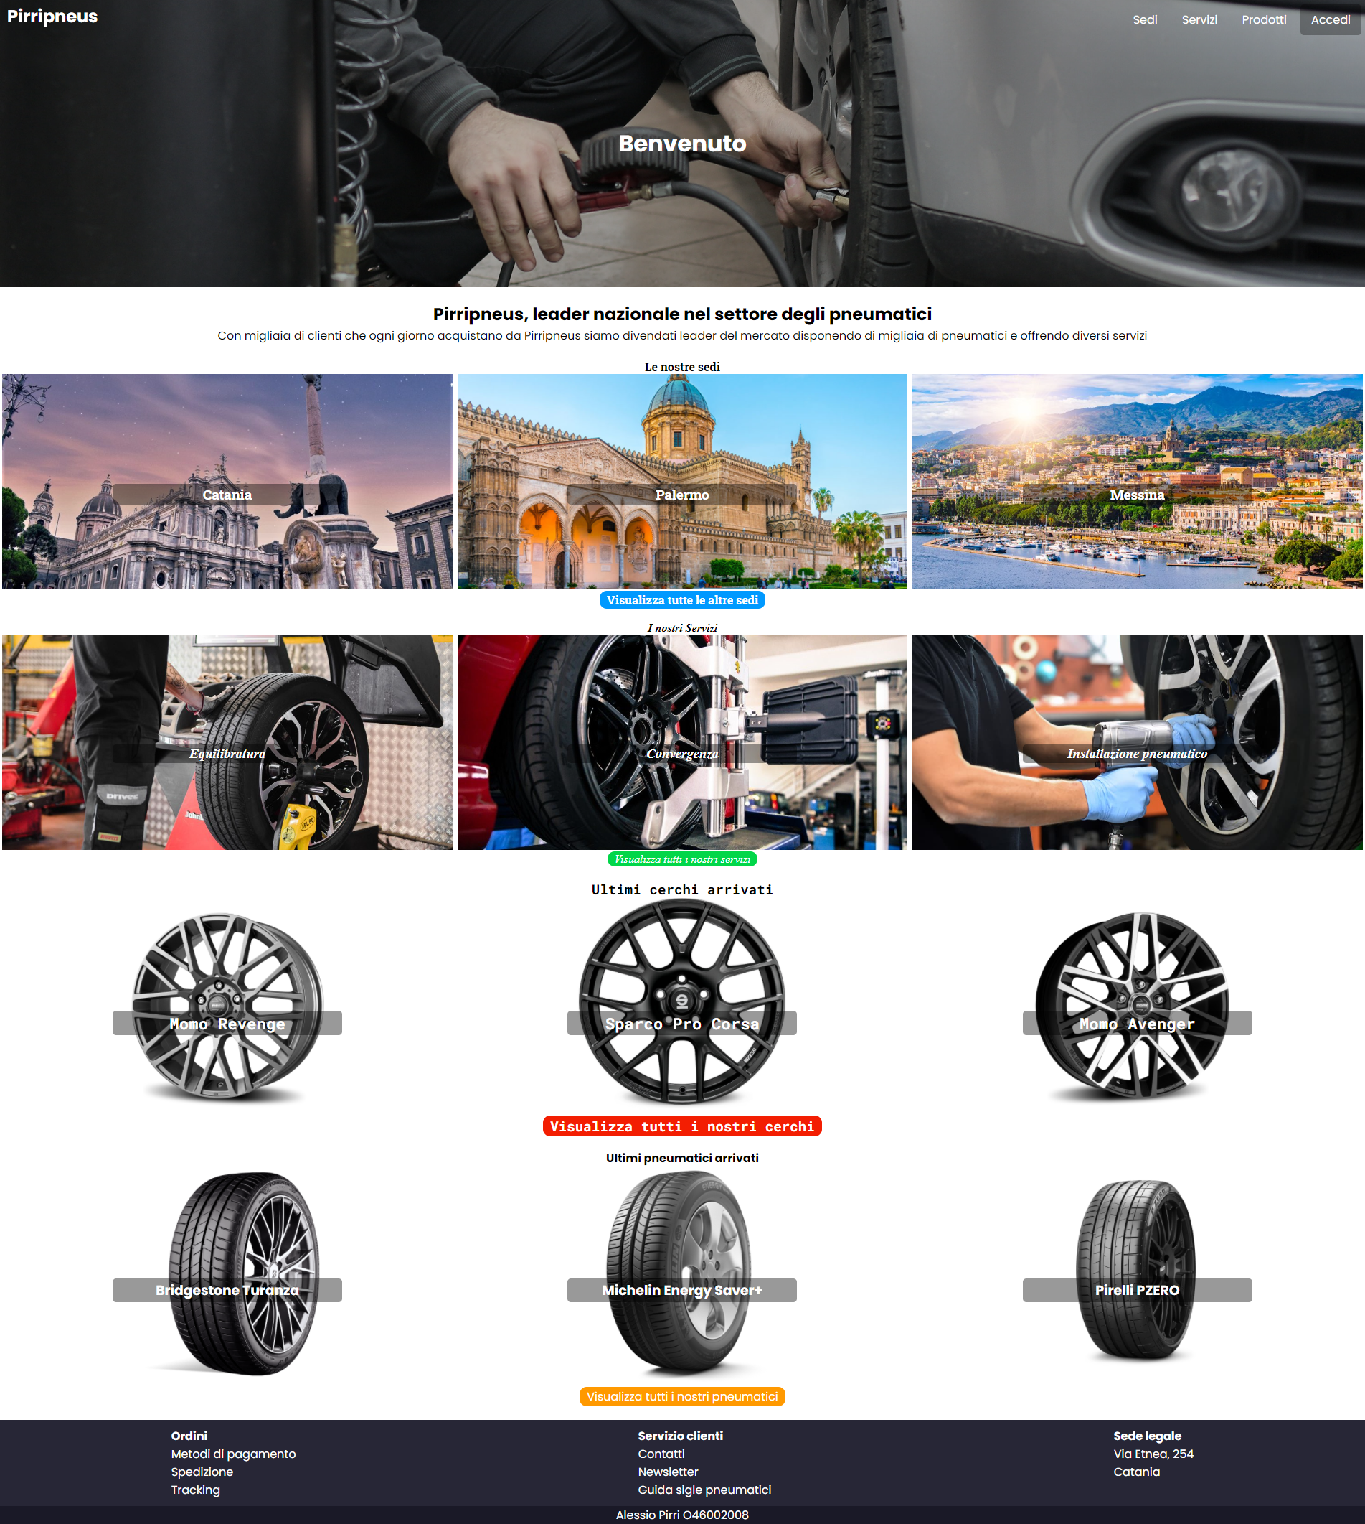
Layout complessivo HTML+CSS

Slide 4
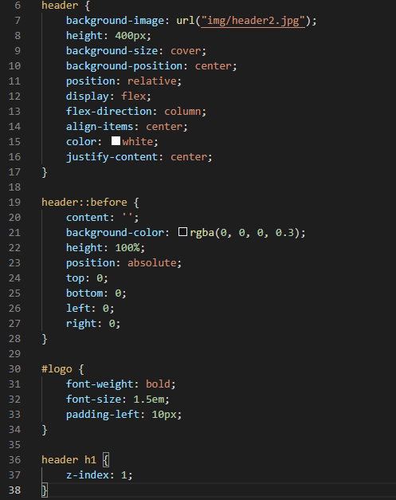
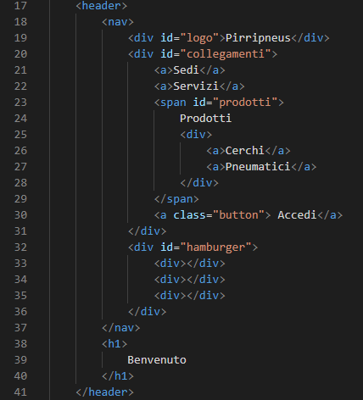
Header

Slide 5
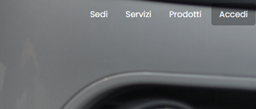
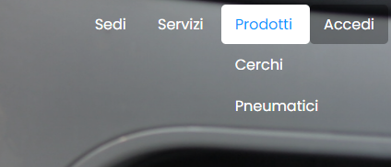
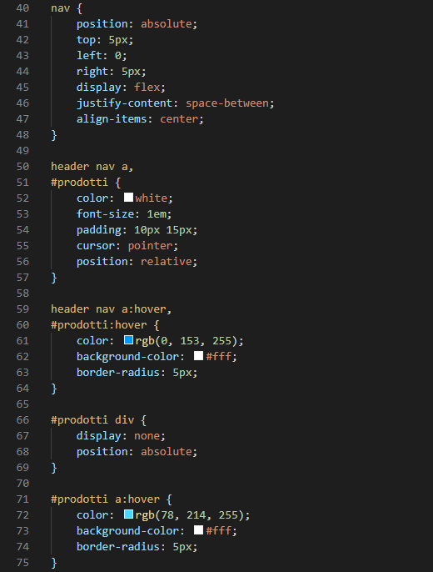
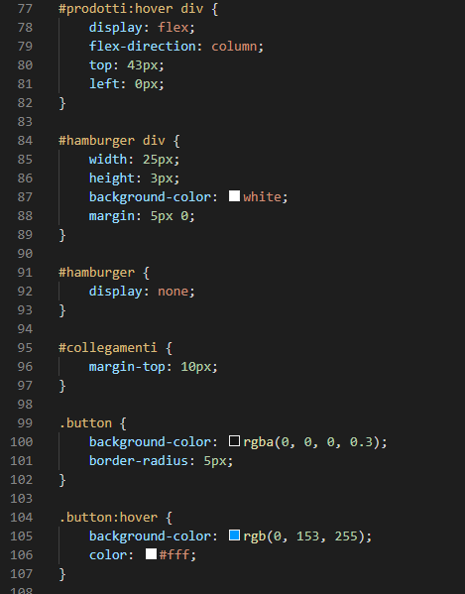
Menù navigazione

Slide 6

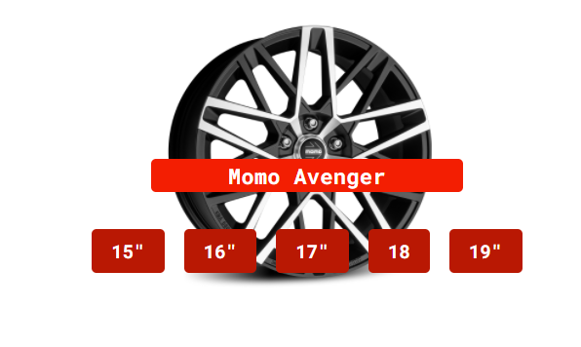
Sezione contenuti 1/3

Slide 7
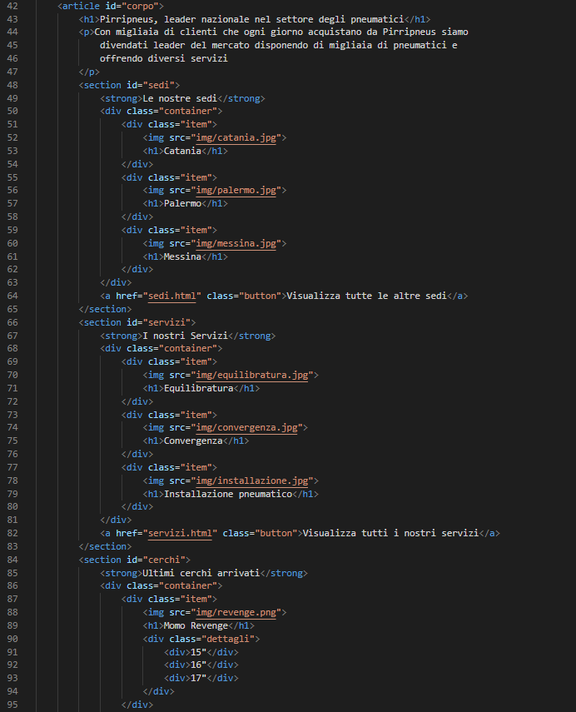
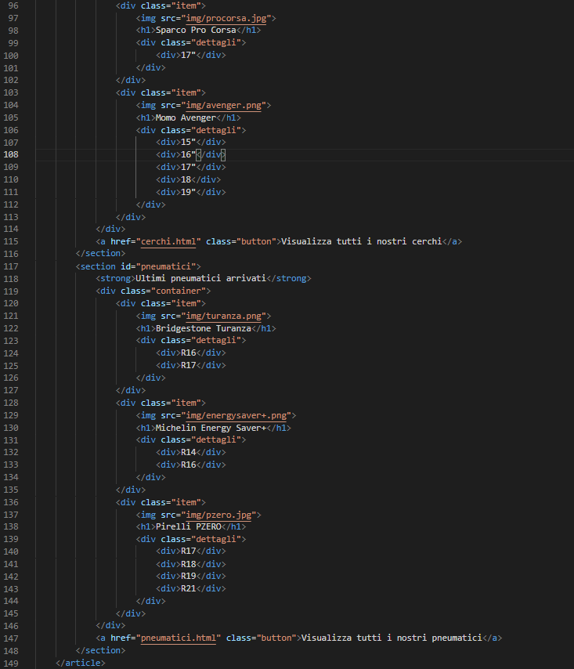
Sezione contenuti 2/3 (HTML)

Slide 8
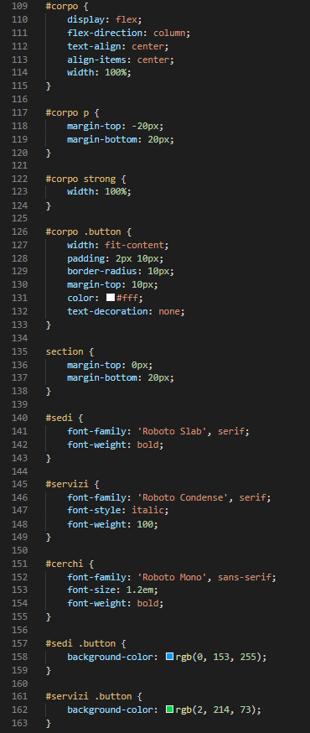
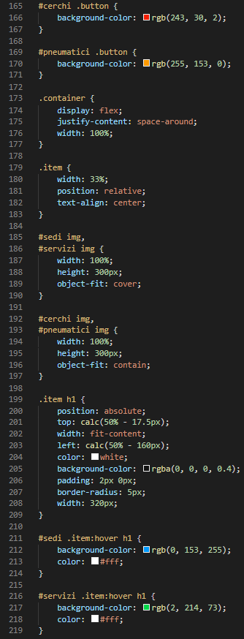
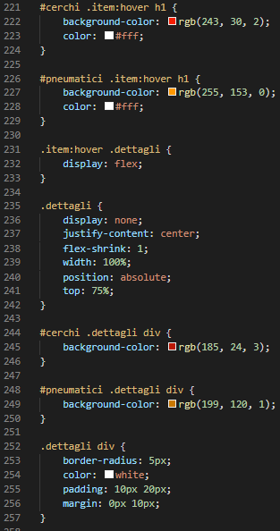
Sezione contenuti 3/3 (CSS)

Slide 9
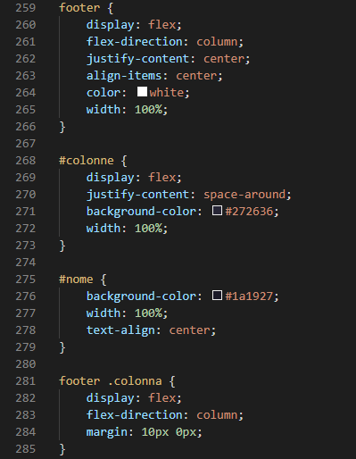
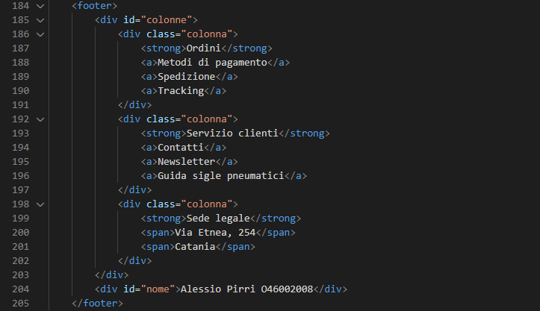
Footer
Screenshot e codice (HTML+CSS)

Slide 10

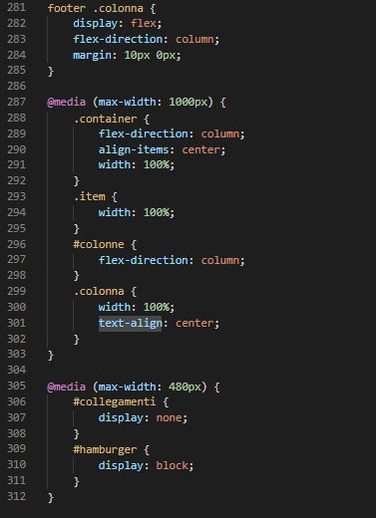
Mobile

